Slide 1
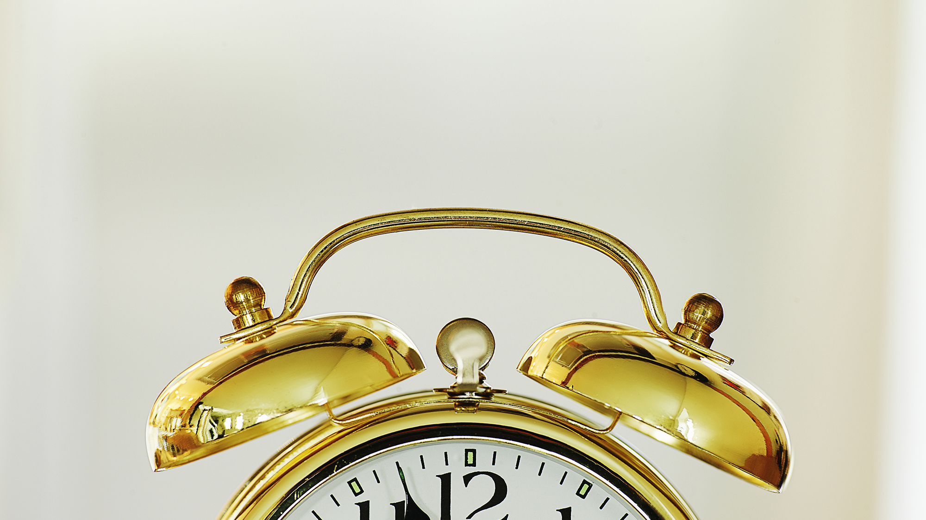
Пленарная секция: где мы сейчас – и что делать дальше
Евгений Попов
13-10-2020

Slide 3
Динамика рекламного рынка повторяет динамику ВВП
ВВП
Рекламный рынок
-8%
Снижение реальных
располагаемых доходов
россиян в 1-м полугодии 2020*
-5.5%
Снижение ВВП России в 2020 по прогнозу МВФ***
Росстат, июль 2020
** АКАР, Объем рекламы в медиа в 1-м полугодии, сентябрь 2020
*** МВФ / РЭШ, май 2020
Notes:
Реальные располагаемые доходы снизились на 8% по данным росстата, а по данным ВШЭ и ВЭБ.РФ– на 17.5-18%
Прогноз МВФ по ВВП-20 = -5.5%, а в 21: +3.5%

Slide 4
По оценке РЭШ, половина всего падения ВВП объясняется ростом неопределенности, при этом неопределенность не исчезает с отменой карантина
Индекс потребительской уверенности,
Росстат, 3 кв 2020
http://www.policyuncertainty.com/russia_monthly.html
https://www.nes.ru/files/COVID19(21apr2020).pdf
https://rosstat.gov.ru/
Notes:
(News-Based Policy Uncertainty Index)
Newspaper coverage of policy-related economic uncertainty
To measure policy-related economic uncertainty for Russia, we construct an index based on frequency counts of newspaper articles.
Our index method follows the same basic approach as we apply to American newspapers in constructing an index of policy-related economic uncertainty for the United States. For Russia, we use the newspaper Kommersant, a nationally distributed daily paper focused primarily on economics and politics. We may expand the index to include other Russian newspapers in the future.
As with our U.S. index, we count the number of newspaper articles containing the terms uncertain or uncertainty, economic or economy, and one or more policy terms. We scale this frequency count by the total number of articles in the same newspaper and month. Our policy terms include the Russian language equivalents of 'policy', 'tax', 'spending', 'regulation', 'central bank', 'law', terms relating to political institutions like the Duma, 'budget', and other terms. We interpolate to obtain the January 1997 and January 1999 index values, because the digital newspaper archive that we use covers few days in those two months. We normalize our Russian index of economic policy uncertainty to a mean value of 100 prior to 2012.
With each monthly update, data from the preceding two months may be revised slightly, as well. This is driven by the fact that some online newspapers do not immediately update their online archives with all articles, leading to slightly changing totals for the previous 1-2 months.
We also construct several indicators of newspaper attention to prominent episodes and concerns in recent Russian history. The slides above on "Recent Episodes in Russian History" report indicators for newspaper attention to "Ukraine", "Chechnya", "Credit Crunch", and "Russian Financial Crisis". To construct these indicators, we compute a monthly frequency count of newspaper articles about the topic in question and scale it by to the total number of newspaper articles in the same month. For instance, the 'Ukraine' indicators is based on scaled frequency count of articles mentioning 'Ukraine' or 'Ukrainian'.
We would like to thank Olga Deriy and Vladimir Dashkeev for their help in developing our Russian EPU index. Given the 'beta' nature of our Russian index, we welcome any comments or suggestions for how to improve the index.

Slide 5
В России уровень обеспокоенности влиянием пандемии на экономику в целом и на бизнес-performance в 2020 году выше глобальных бенчмарков
Влияние на экономику России в целом
Влияние на performance своего бизнеса
Что влияет на ваше беспокойство
Global Benchmark
86
57
20
22
29
Global Benchmark
43
20
11
Global Benchmark
28
28
43
Глобальная рецессия
Финансовые проблемы
Регулирование
Проблемы с персоналом
Инфраструктура
 | Чрезвычайно / очень
 | Обеспокоены
 | Немного
 | Чрезвычайно / очень
 | Обеспокоены
 | Немного
Источник: Kantar, международный B2B-барометр, август 2020
Q. How concerned are you about the economic impact of the Coronavirus in your country?
Q3. How concerned are you about your company´s 2020 overall performance?
Q4. What are the three biggest concerns for your business in 2020 with respect to the Coronavirus? Select three

Slide 6
На промо – не экономим!
18%
Сократят бюджеты на трейд-маркетинг
34%
global benchmark
% снижения:
20% у нас
vs 32% в мире

Slide 7
eCommerce
11%
Доля российского eCommerce в общем обороте розничной торговли
44.3%
Прогноз по росту рынка eCommerce в России в 20 году; до 2.9 трлн.руб.
14.1%
Доля продаж продуктов питания в общем обороте eCommerce
Источник: ассоциация компаний интернет-торговли (АКИТ; akit.ru)

Slide 8
“Make brands (and advertising) great again!”
Consumer cynicism of paid media v1
Каким источникам информации о брендах доверяют
‘We have a problem and that is how the public feel about advertising. They simply don’t trust it in a way they once did.
Without trust, advertising has no future.
A brand without trust is simply a product and advertising without trust is just noise.’
Друзья и семья
Сайты отзывов
Paid media как источнику информации о брендах и услугах доверяют меньше всего
Новостные сайты
Газеты / журналы
Сайты бренда / производителя
2.18 cm
Блоги / влоги
Социальные сети
Keith Weed
Former Chief Marketing Communications Officer, Unilever
Реклама
Потребители доверяют потребителям!
Семье, друзьям, а также сайтам отзывов
Notes:
DIMENSION 2020 Trust score 2)
OPTION 1
1. Consumers trust consumers – the highest trust scores are for friends and family, and review sites.
2. There’s a degree of cynicism about paid-media forms, like advertising, and the rise in the use of influencers and social media platforms.
(see Keith Weed quote)
++++
About the trust score
The trust score takes the proportion of consumers who say they access media forms for brand news and information, and sets that alongside the proportion who say they trust the media source for that purpose.
e.g. while 60% of connected consumers claim to speak to friends and family to source brand news and information, the percentage saying they trust this means of sourcing brand news and information is actually 56% – leading to a trust score of 93.

Slide 9
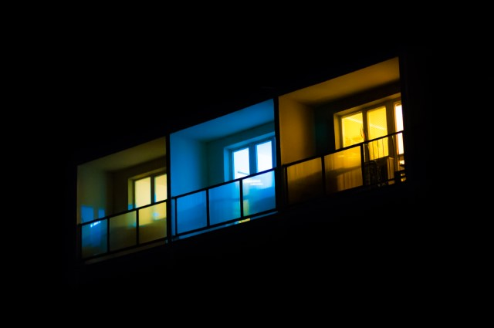
Знания, умения и навыки, связанные с управлением персоналом в кризисный период, потребовались всему рынку, а не только тем 62% компаний, которые были вынуждены принять непопулярные HR-меры
40%
Заморозили набор сотрудников
16%
Отменили повышения зарплаты
17%
Временные или постоянные сокращения людей или часов
21%
Отправили сотрудников в отпуска
Источник: Kantar, международный B2B-барометр, август 2020

Slide 10
Прогнозы делать сложно… особенно про будущее
Мой бизнес восстановится через…
...полгода
…1 год
…2 года
…3 и более лет
Источник: Kantar, международный B2B-барометр, август 2020
Q15. Once the Coronavirus crisis ends, how long do you estimate it will take to get your business back to pre-crisis performance?

Slide 11
#бренд
#прогнозы
#команда
#данные
#экосистема #offlinevsonline
#тв
#performance
#digital
#ecommerce

